Slide 1
Инвестиционный паспорт Каларского муниципального округа Забайкальского края

Slide 2
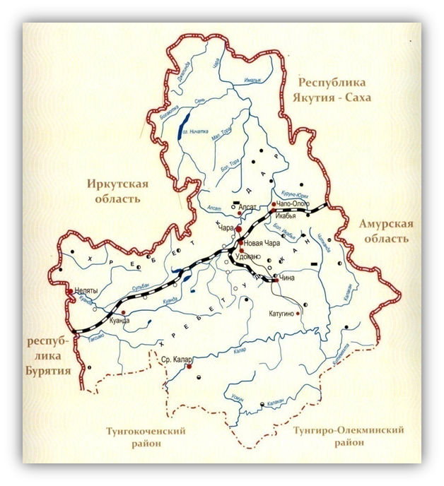
Информация о районе
Граничит с 2 районами Забайкальского края
Авиасообщение (сообщение с г. Чита, г.Красноярск и г.Иркутск)
ЖД сообщение
(по территории района проходит Восточно-Сибирская железнодорожная магистраль)
Автомобильное сообщение
(наличие межмуниципального регулярного сообщения)
Общая протяжённость границ
Площадь территории
Население
БАМ
1500
км.
56691,9
тыс. км²
7,4
тыс. человек
620 км
расстояние до г. Чита
пгт. Новая Чара
Административный центр
15.12.1929 г.
Дата образования

Slide 3
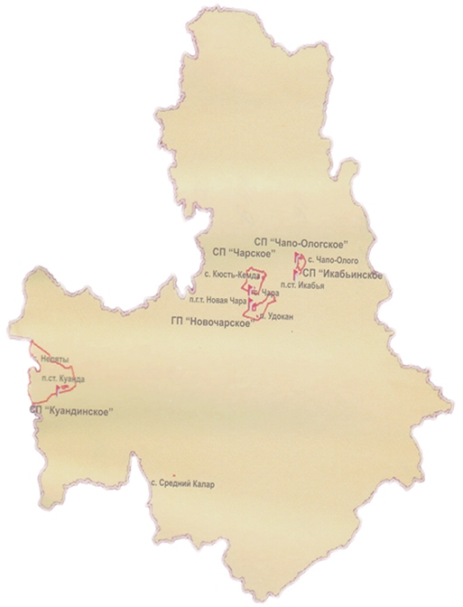
Информация о районе
Объём инвестиций в уставной капитал: 53859,2 млн.руб.
МСП: 303
Численность рабочих: 592
Крупные предприятия района:
ООО «Удоканская медь»;
ООО «Интеко Сибирь»
Особенности района
Количество ж/д тупиков
Образовательные учреждения
тяжелые климатические условия; наличие крупнейшего в России месторождения меди
0,398
км²
4
шт.
7977
чел. экономически активного населения
95,4 % трудоспособного населения
Городское население: 4130
Сельское н медиаселение: 3247

Slide 4
Информация о районе
5
3
79
Количество культурно-досуговых заведений
Количество финансово - кредитных организаций
Номерной фонд гостиниц
21 693,8 млн.руб.
27,1 га
9
Ежегодный объём жилого и нежилого строительства
Площадь жилищного фонда
Количество объектов общественного питания
карта района с крупными объектами торговли
Объекты розничной торговли: 108
Объекты бытового обслуживания: 13

Slide 5
ТОР “Забайкалье” (ТОР “Каларский район”)
Территория опережающего социально-экономического развития «Забайкалье» создана распоряжением Правительства РФ от 31.07.2019 года № 988 на территории 22 муниципальных районов и двух городских округов Забайкальского края
Количество предприятий в ТОР:
2
1. ООО «Удоканская медь»
2. ООО «Интеко Сибирь»
Площадь земель района в ТОР: 6797,7333 га

Slide 6
Полезные ископаемые
12
Месторождений в нераспределенном фонде
Наиболее крупные месторождения:
Удоканское – медное;
Чинейское – титаномагнетитовое;
Апсатское – каменный уголь;
Катугинское – редкие металлы
Бурый уголь
Каменный уголь
Титан
Флюорит
Железо
Медь
Золото
Сурьма
Редкие металлы (Ta,Nb)
Вольфрам
Уран
Молибден
3574,7 тыс.куб.м
Объём добычи меди

Slide 7
Сельское хозяйство
Площадь свободных с/х земель: 0
Крупные предприятия: 0
Подразделение с/х земель:
Пашни - 0
Залежи - 0
Пастбища - 0
Прочие - 0
Сенокосы - 0
карта района с производимой сх продукцией
0
Объём произведённой продукции (молоко, мясо….)

Slide 8
Лесной фонд
Земли лесного фонда: 5519700,0 га
Крупные предприятия: 0
Породный состав лесного фонда:
Сосна – 96885 га.
Лиственница – 2056236 га.
Кедр – 2587 га.
Ель – 6252 га.
Прочие – 1518415 га.
карта района с расположением крупных предприятий отрасли
Расчетная лесосека: 3366,6 га

Slide 9
Промышленность
Количество промышленных предприятий района: 8
Крупные предприятия:
Виды предприятий района:
Энергетика (3, АО «Тепловодоканал»; МУП «Чарское ЖКХ»; МРСК «Сибирь»)
Переработка (2, АО «Тепловодоканал»; МУП «Чарское ЖКХ»)
Производство (0)
Прочие (5, ООО «Интеко Сибирь»; ООО «Удоканская медь»; МАУ «Северная правда»; ООО «Арктические разработки»; ООО «ЧПК»; ООО «Альянс»; МК «БАМ»; ООО «Забайкалстальинвест»)
Объём промышленного производства: 1720,5 млн.руб.

Slide 10
Проекты, которым требуется поиск инвестора
Открытие предприятия по производству пескобетонных и пенобетонных блоков
Инициатор проекта - ООО «Денстрой»
Объём инвестиций - 10 млн.руб.
Срок окупаемости – 0.3 (лет)
Текущая ситуация - В стадии разработки
Развитие туризма в Каларском муниципальном округе Забайкальского края
Открытие мастерской по ремонту бытовой техники и электроники
Инициатор проекта - ИП Кузнецов Игорь Александрович
Объём инвестиций - 3 млн.руб.
Срок реализации – 2024/2027 гг.
Текущая ситуация - В стадии разработки
Инициатор проекта - ИП Самойленко Виталий Владимирович
Объём инвестиций - 770,0 тыс.руб.
Срок окупаемости – 0,7 (лет)
Текущая ситуация - В стадии разработки

Slide 11
Проекты, которым требуется поиск инвестора
Строительство гостевых домов (развитие туризма в Каларском муниципальном округе)
Инициатор проекта - Давыдов Андрей Николаевич
Объём инвестиций - 20 млн.руб.
Срок реализации – 2023/2025 гг.
Текущая ситуация - В стадии разработки
Строительство ритуального зала
Открытие мастерской по ремонту обуви
Инициатор проекта - ИП Донской Александр Николаевич
Объём инвестиций - 770 тыс.руб.
Срок окупаемости – 0.6 (лет)
Текущая ситуация - В стадии разработки
Объём инвестиций - 200 тыс.руб.
Срок окупаемости – 0.5 (лет)
Текущая ситуация - В стадии разработки

Slide 12
Проекты, которым требуется поиск инвестора
Открытие службы такси
Объём инвестиций - 720 тыс.руб.
Срок реализации – 0.6 (лет)
Текущая ситуация - В стадии разработки
Открытие ветеринарной клиники
Объём инвестиций – 1441,6 тыс.руб.
Срок реализации – 1.6 (лет)
Текущая ситуация - В стадии разработки

